Slide 1
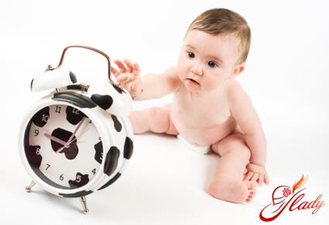
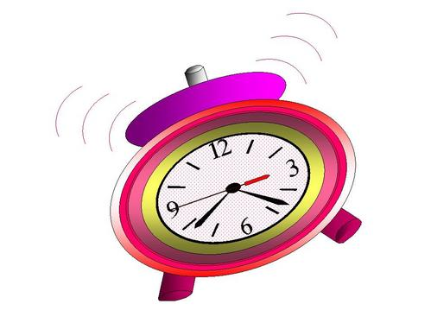
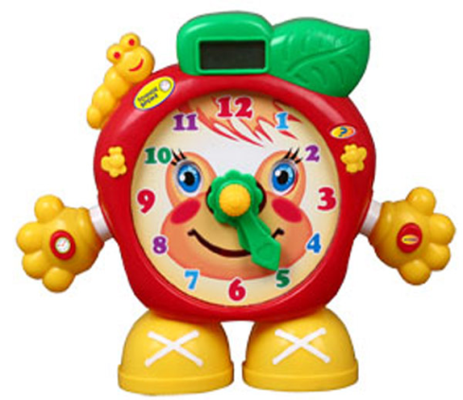
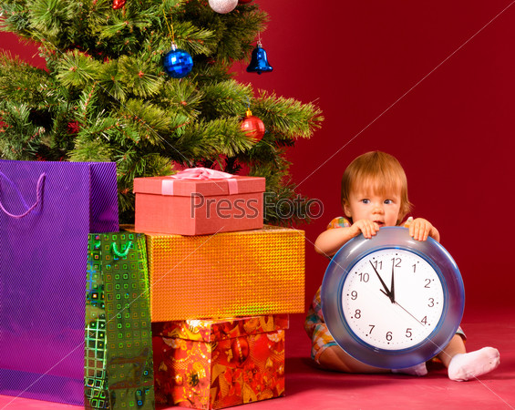
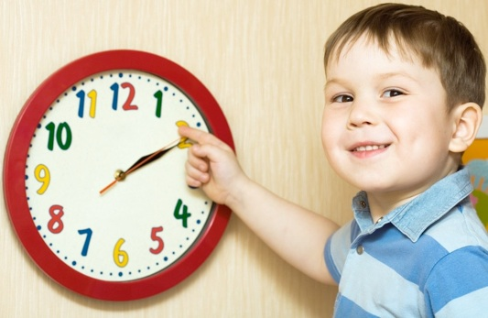
История возникновения часов

Slide 2
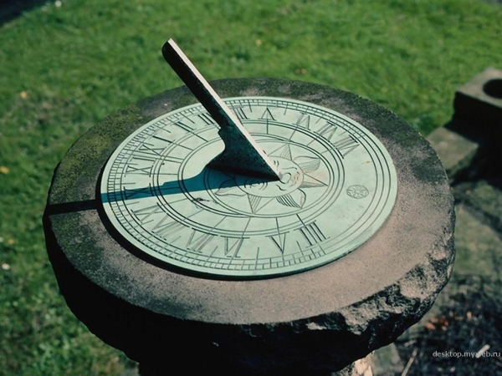
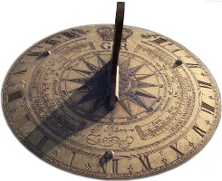
СОЛНЕЧНЫЕ ЧАСЫ
Как-то раз человек обратил внимание на тень, что падала на землю от дерева. Присмотрелся он и заметил, что тень не стоит на месте, а движется вслед за солнцем.
Посмотрел человек как тень по кругу бегает и придумал часы: вкопал в землю столб, а вокруг столба начертил круг, разделил его на части. Каждая часть равнялась одному часу. Взошло солнце и тень от столба медленно двинулась по кругу, отмечая час за часом. Назывались они солнечными.
Солнечные часы придумали древние египтяне.

Slide 3
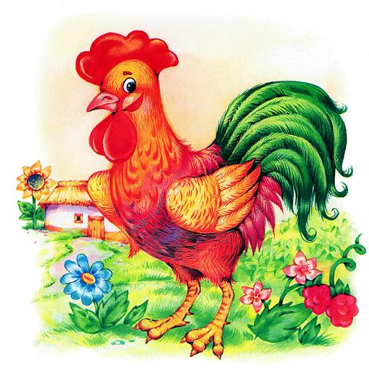
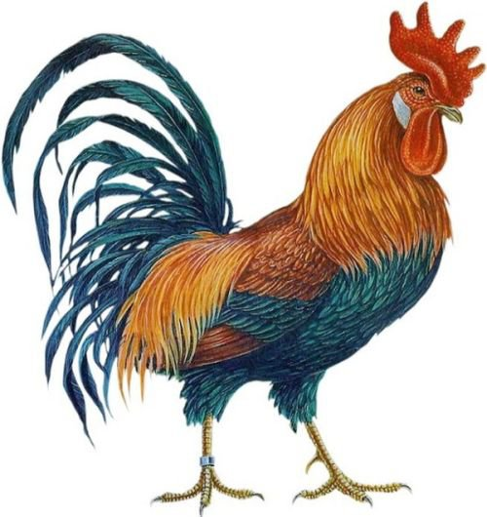
Знаете ли вы, какие часы называются живыми?
– Эти часы важно ходят по двору, хлопают крыльями и, взлетев на забор, кричат “ку-ка-ре-ку”.
– Узнали кто это? Еще солнце не взошло, а петух уже кричит, дерет горло…
Именно с первым криком петуха и вставали хозяйки доить коров, да выгонять их на пастбище.
Но по пению петуха трудно определить точное время. То петух во сне с жердочки свалиться – раньше времени поднимет крик, то лисы испугается и начнет кричать, то лиса петуха унесет и съест.

Slide 4
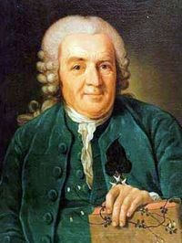
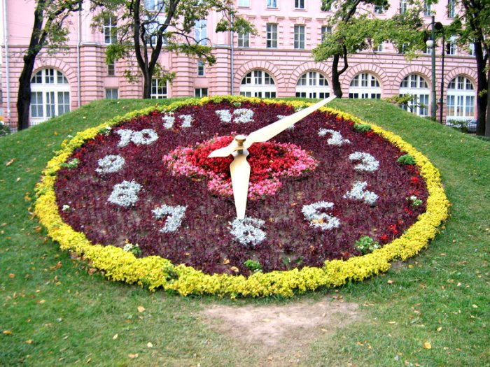
Цветочные часы
Их изобрел шведский ученый Карл Линней. Он много лет наблюдал за растениями и выяснил когда раскрываются и закрываются цветки разных растений.
Карл Линней мог определить время, увидев, какие цветки раскрыты. Но ходят такие часы только в солнечную погоду. В пасмурную погоду цветы закрыты.
Современному миру так понравилась идея цветочных часов и во многих городах появились такие часы – цветы.

Slide 5
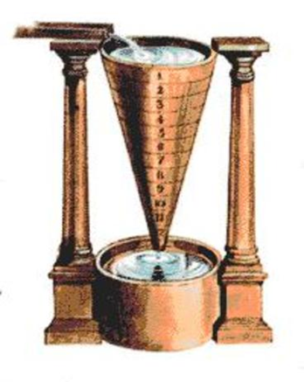
Водные часы.
И придумал человек другие часы, более надежные. В высокий стеклянный сосуд с отверстием у дна наливалась вода. Капля за каплей она сочилась из отверстия. На стенках сосуда были сделаны отметки, которые показывали, сколько времени прошло с того момента, когда в сосуд налили воду. Это были водяные часы.
– Они оказались неудобными, потому что в сосуд нужно было постоянно доливать воду. Не случайно с тех пор говорят о времени: «Сколько воды утекло!»

Slide 6
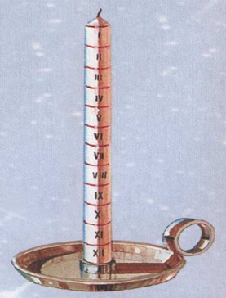
«огневые» часы.
Эти очень простые часы в виде длинной тонкой свечи с нанесенной по ее длине шкалой, сравнительно удовлетворительно показывали время.
К боковым сторонам свечи обычно прикрепляли металлические штырьки, которые по мере выгорания и таяния воска падали, и их удар по металлической чашке подсвечника был своего рода звуковой сигнализацией времени.

Slide 7
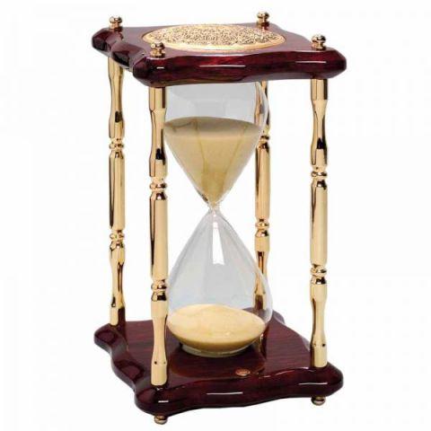
Песочные часы.
Первые песочные часы появились всего тысячу лет назад. И хотя разного рода сыпучие индикаторы времени были известны давно, только должное развитие стеклодувного мастерства позволило создать относительно точный прибор. Но при помощи песочных часов можно было измерять лишь небольшие промежутки времени, обычно не более получаса.

Slide 8
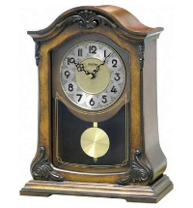
Механические часы.
На циферблатах механических часов того периода была только одна стрелка — часовая, и еще эти часы каждый час били в колокол .Постепенно почти все города и церкви обзавелись часами, равномерно отсчитывающими время и днем, и ночью. К сожалению, механические колесные часы исправно работали только на суше — так что эпоха Великих географических открытий прошла под звуки мерно пересыпающегося песка корабельных склянок.

Slide 9
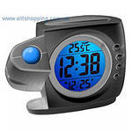
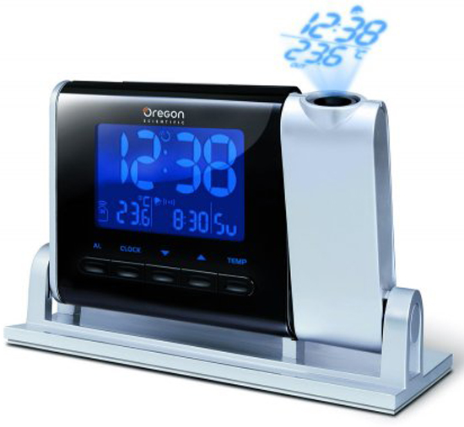
Электронные часы
На этом человек не остановился и придумал часы без стрелок. В таких часах на циферблатах только светящиеся цифры, которые меняются с каждой прошедшей минутой. Эти часы называются электронными и работают от электрической сети и на батарейках.
А есть и новые – электронные
часы неугомонные!
Только раз заведи,
заведешь – и год ходи!(Эльмира Котляр)

Slide 10
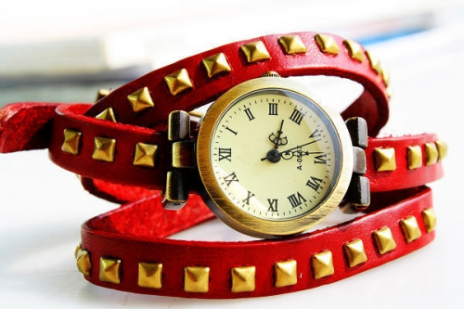
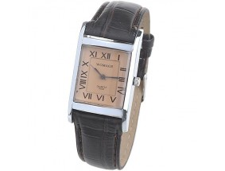
НАРУЧНЫЕ ЧАСЫ
Часы бывают наручными. Их надевают на руку с помощью браслета или ремешка.
Модницам нравятся красивые часики в виде кулона или перстня. Кулон на цепочке надевают на шею, а перстень — на палец.
А еще есть часы – малютки!
Как сердечко бьется в грудке!
«Тики-таки, тики-таки» –
Круглые сутки.

Slide 11
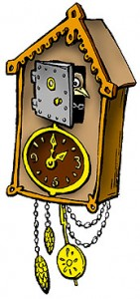
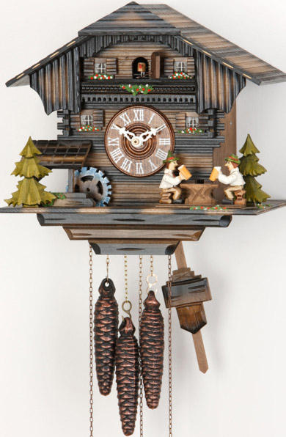
– Какие часы "умеют куковать"?
– Часы с кукушкой! В часах, изготовленных в виде узорной деревянной избушки, прячется "кукушка". Каждый час дверца домика открывается, и кукушка появляется на его пороге. Она звонко распевает: "Ку-ку, ку-ку", напоминая нам о том, который сейчас час.
Живет в резной избушке
Веселая кукушка.
Она кукует каждый час
И ранним утром будит нас:
"Ку-ку! Ку-ку!
Уж семь утра!
Ку-ку! Ку-ку!
Вставать пора!"
Живет кукушка не в лесах,
А в наших стареньких часах!

Slide 12
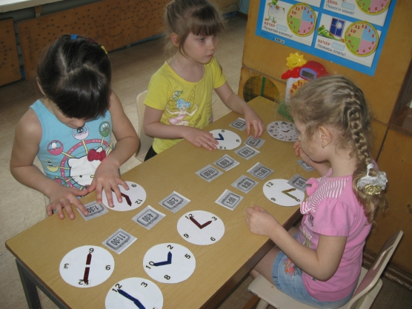
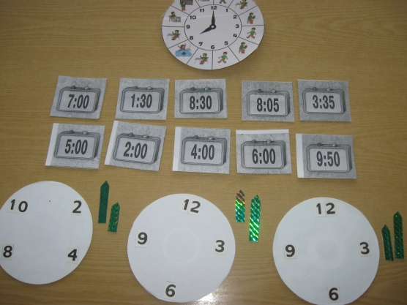
Дидактические игра» Часы и время»
В игре могут принимать участие от 4 до 6 детей.
Перед началом игры дети берут себе циферблаты и стрелочки.
Ведущий, смешав маленькие карточки со временем, укладывает их стопкой на стол изображением вниз. Далее он открывает одну карточку и называет время- дети должны правильно и быстро установить нужное время у себя на циферблате. Кто выполнил первым – получает фишку. В конце игры определяется победитель

Slide 13
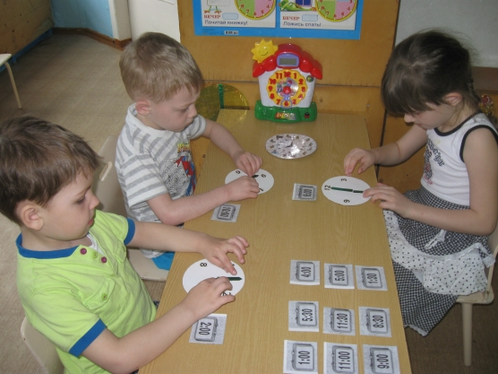
2 вариант игры
В игре могут играть от 2 до 4 детей.
На столе разложены карточки со временем.
У каждого игрока по 3-4 игровых циферблата с обозначенным временем.
Воспитатель предлагает определить время на циферблате и выбрать правильные карточки на общем поле.
Кто сделал правильно и быстро- победитель!

Slide 14
Спасибо за внимание!

